Slide 1
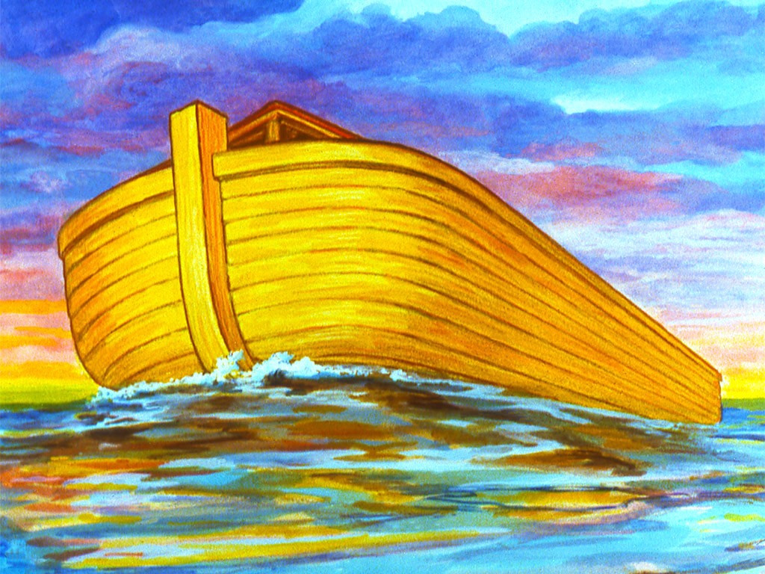
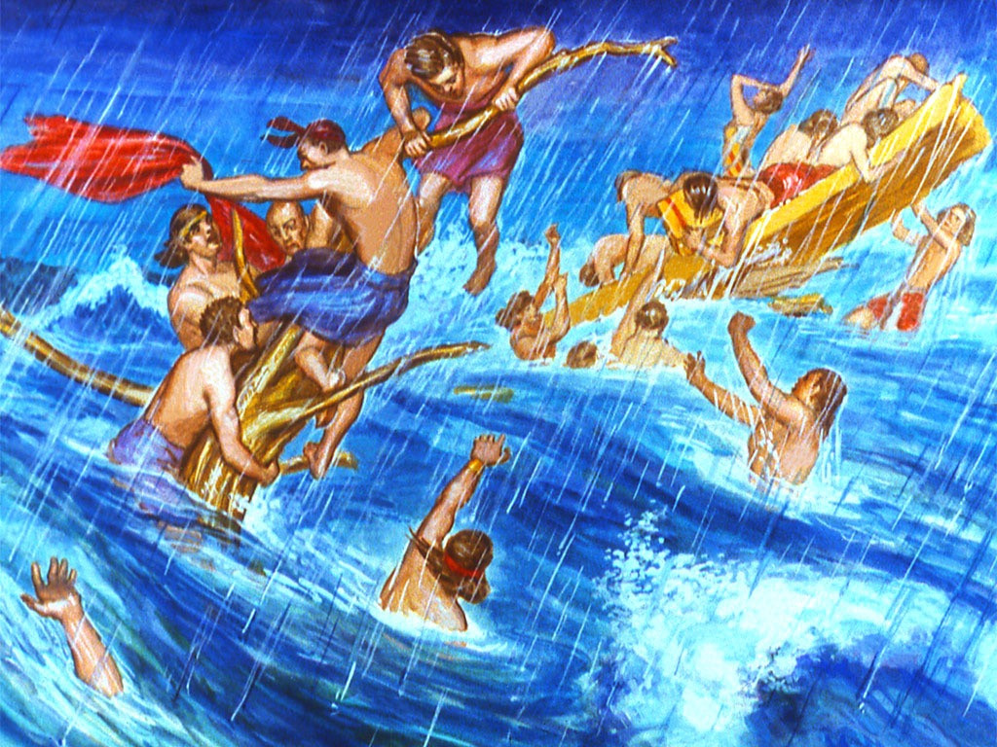

जल परलै
Big Book
Language : Bangani

Slide 2
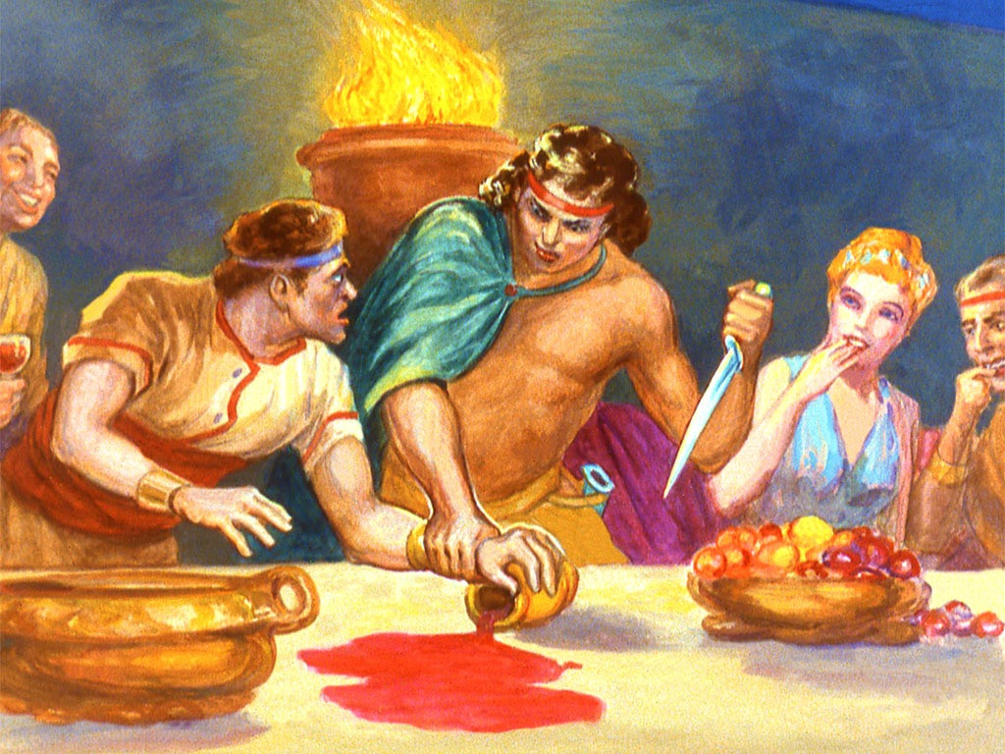
ज़ौ परमेश्‍वरेइ दौरती दी नज़र लाई।
ते देखौ कि पाप बौरी बौड़ी गो थौ।
तैबै परमेश्‍वरेइ दौरती रौ नाश कौरनै रै बारे दी सुँच़ौ।

Slide 3
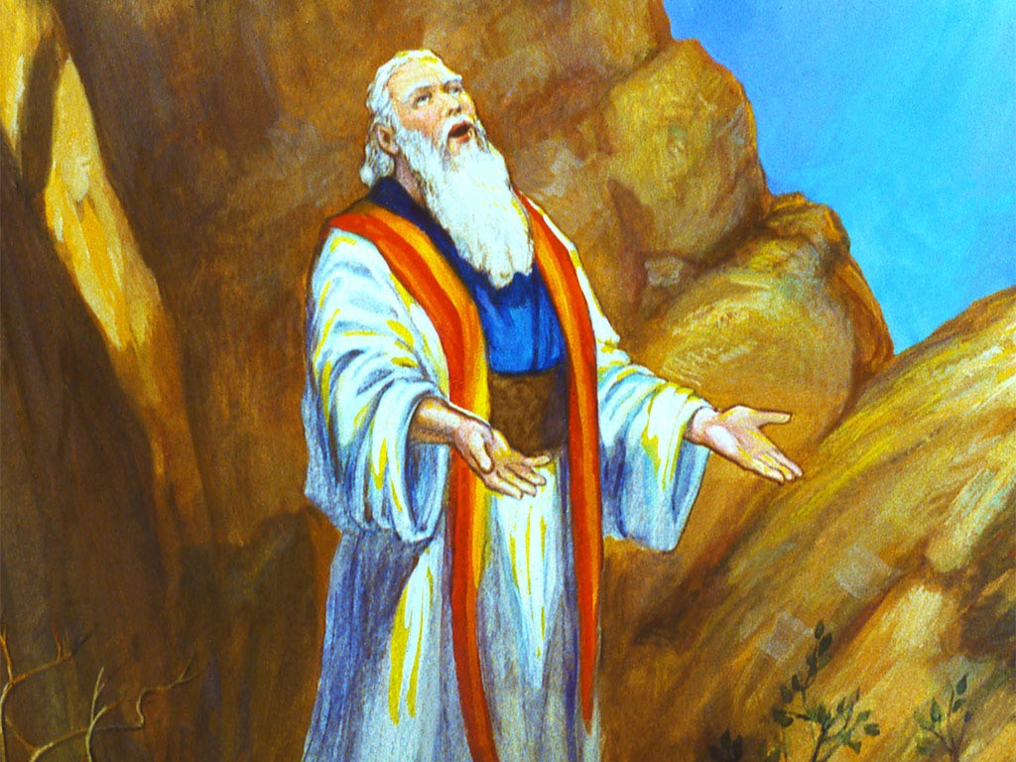
तेत्रा नूँ नौऊँ रौ एक दौरमी माणुछ थौ।
नूँ सौदाइं परमेश्‍वर रै साती-साती आंडै थौ।
एक दूस परमेश्‍वरेइ नूँ आरी बोलौ।

Slide 4
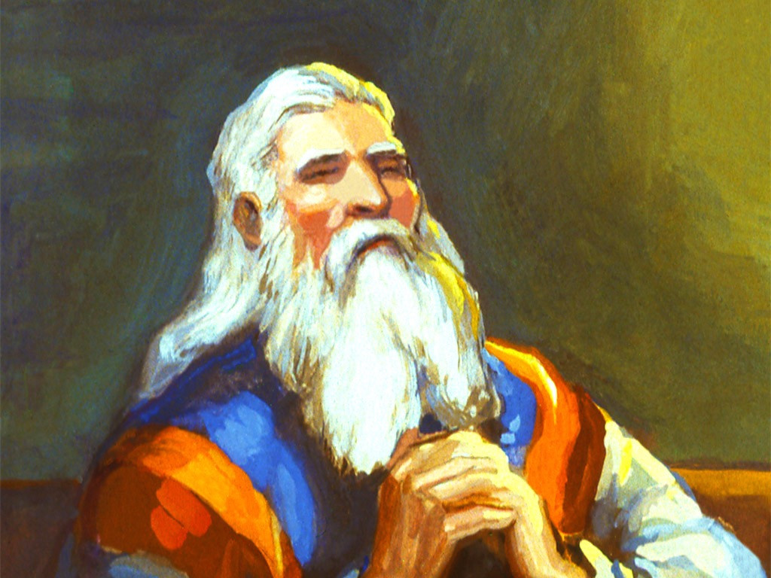
आऊँ दौरती रै सारै जीब ज़ानबरुँ खतम कौरु।
एज़ी बौज़ै कौइ तू गोपेर लाकडै़ रौ एक बौड़ौ ज़ाज़ चाण।

Slide 5
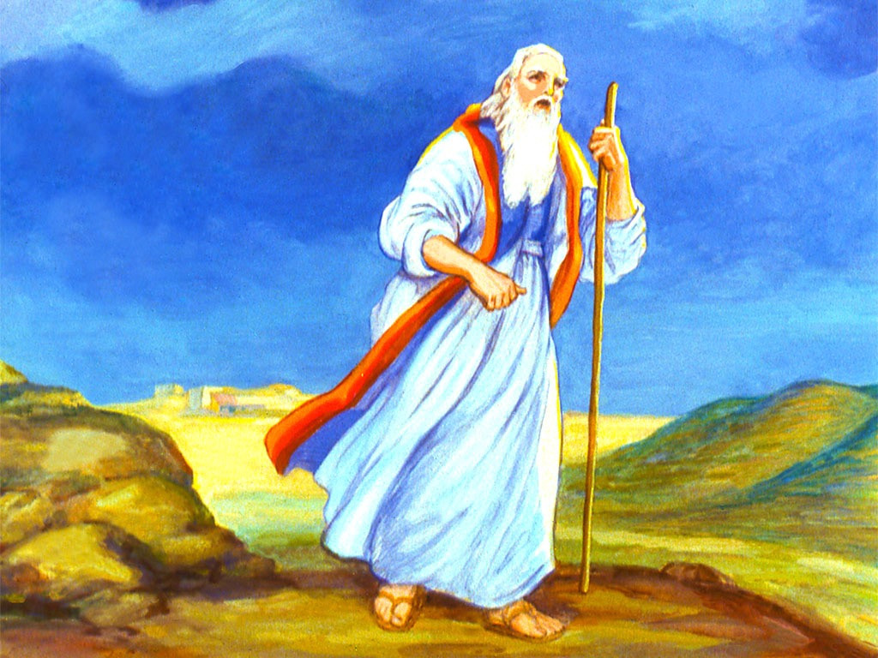
तू औज़ि तेरौ पूरौ पौरिबार ज़ाज़ दी डेइयौ।
सारै ज़ानबर माइं कौइ एक-एक ज़ातिऊँ री ज़ोड़ी बी गिणै।
केलाकि आऊँ दौरती दी चाळिश दूस ज़ौऊँ ज़ौड़ लान्दु रौऊ, औज़ि सारै जानबरुँ खतम कौरु।

Slide 6
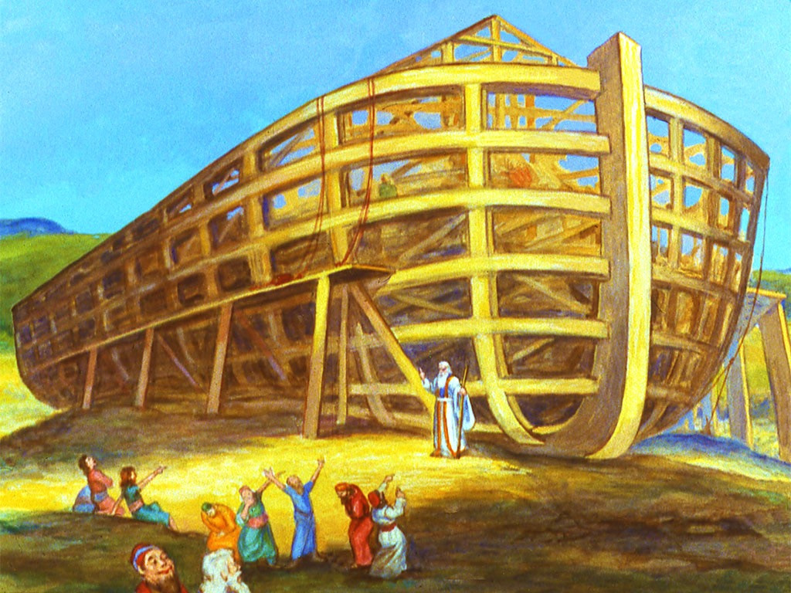
जेशौ परमेश्‍वरेइ बोलौ, नूँई तेशौइ कियौ।
तैबै नूँई लाकड़ै रौ एक बौड़ौ ज़ाज़ चाणौ।

Slide 7
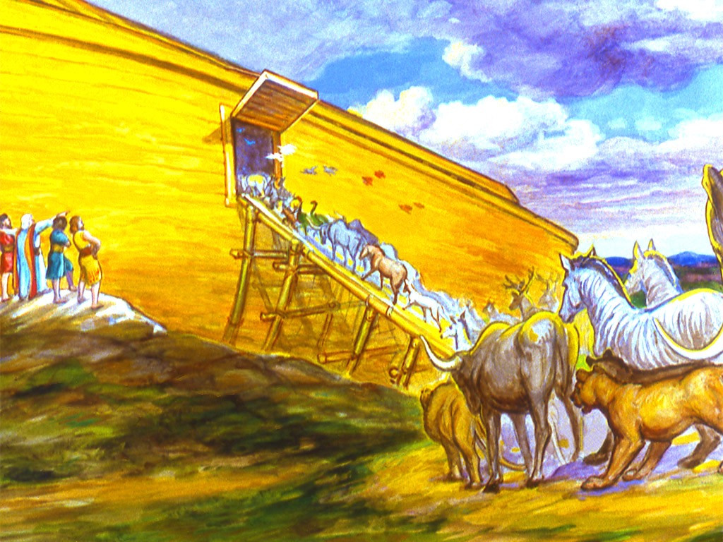
औज़ि नूँई आपड़ौ पौरिबार ज़ाज़ दी गिणै।
औज़ि सारी ज़ाति रै ज़ानबर बी ज़ाज़ दी गिणै।
तैबै परमेश्‍वरेइ ज़ाज़ रौ दुवार बन्द कियौ।

Slide 8
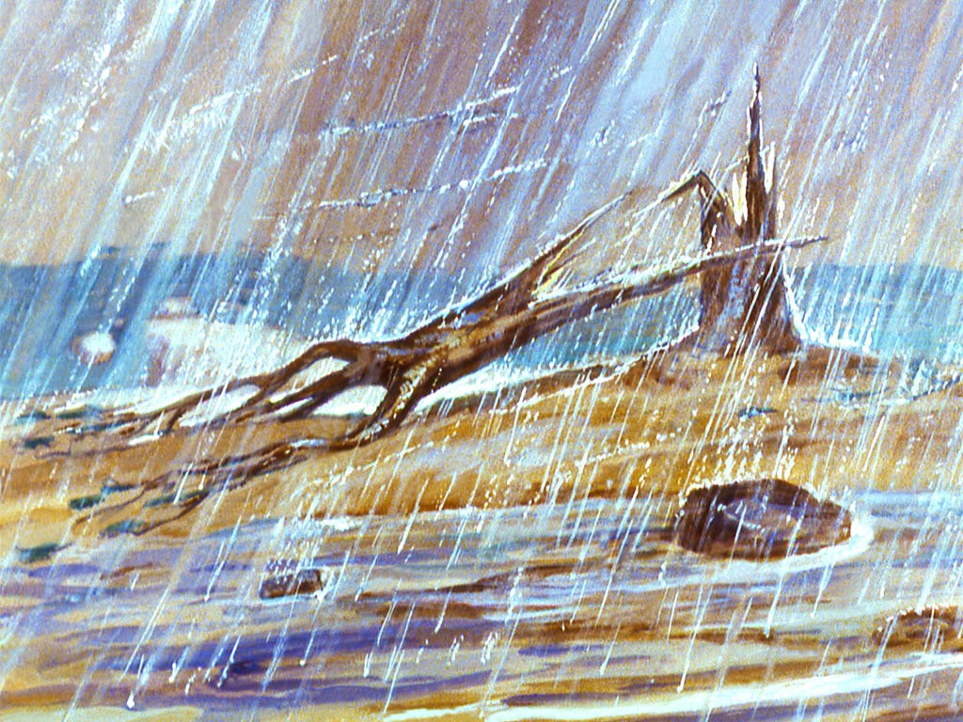
तैबै दौरती दी च़ाळीश दूस ज़ौऊँ ज़ौड़ लागदु रौ।
पाणि बौड़दु रौ औज़ि ज़ाज़ पाणि माइं तैरुन्दै लागौ।

Slide 9
दौरती दी पाणि बौरी बौड़िगो कि दौरती डूबी गोई।
औज़ि ज़ेती बी जीब-ज़ानबर दौरती दी थै, सै सारै मौरी गोऐ।
ज़ेती ज़ाज़ दी थै, सै सारै बौच़ै।

Slide 10
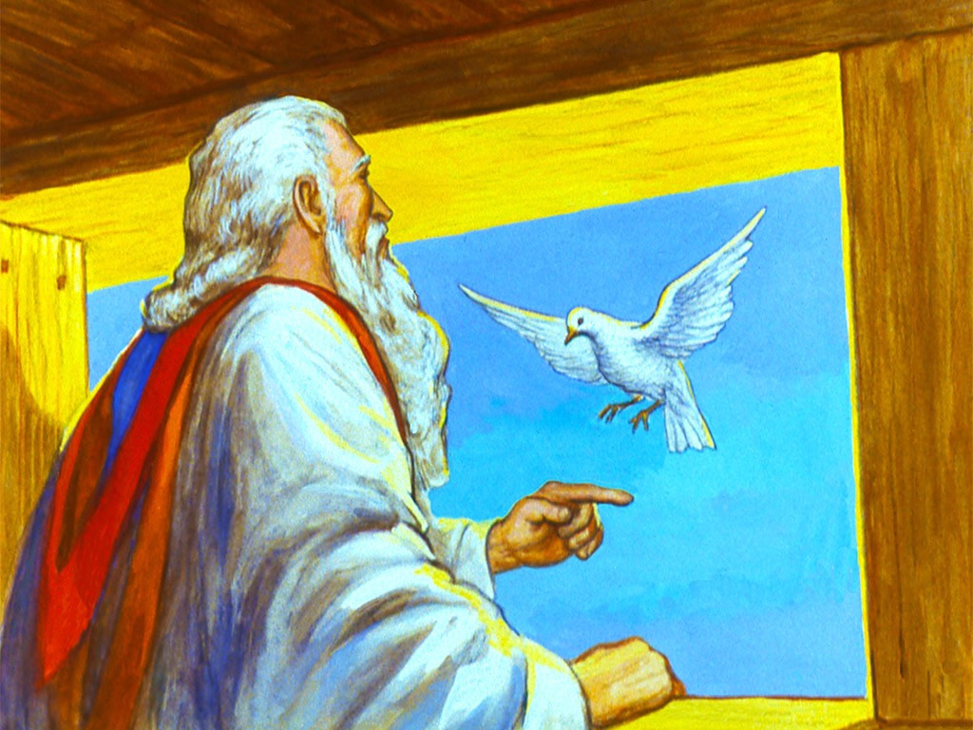
औज़ि पाणि दौरती दी एक शौ पच़ाश दूस बासियै कम औन्दै लागौ।
नूँई एशौ देखणे खी एक कबुतर उड़ियाअ कि दौरती दी पाणि औस्ती की ना नौथि।
बियाळकै कबुतरेइ चुँज़ी पोरु जैतून रौ एक पाच्च़ु आणौ।

Slide 11
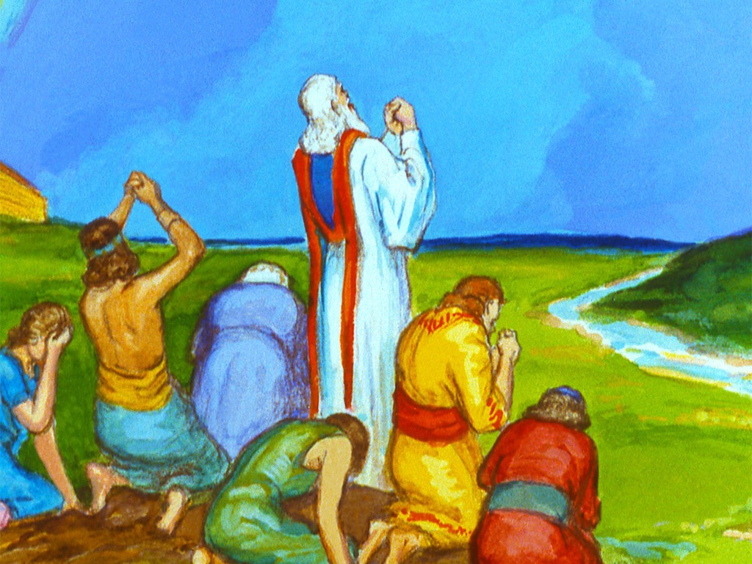
तैबै परमेश्‍वरेइ नूँ आरी बोलौ कि तू आपड़ै पौरिबार रै साथै सारै जानबरुँ बारै गाड़।
औज़ि ज़ेत्ती बी ज़ाज़ दी थै, सै सारै बारै आयै। तैबै परमेश्‍वरेइ तिउँ कै आशीश देणी।

Slide 12

बंगाणी भाषा मसिही समिति
Prepared by CBL

